Slide 1
一个苹果

Slide 2


书山有路勤为径
PPT课件：www.1ppt.com/kejian/ 语文课件：www.1ppt.com/kejian/yuwen/
数学课件：www.1ppt.com/kejian/shuxue/ 英语课件：www.1ppt.com/kejian/yingyu/
人教版一年级语文上册：www.1ppt.com/kejian/yuwen/138/
人教版二年级语文上册：www.1ppt.com/kejian/yuwen/160/
人教版三年级语文上册：www.1ppt.com/kejian/yuwen/161/
人教版四年级语文上册：www.1ppt.com/kejian/yuwen/162/
人教版五年级语文上册：www.1ppt.com/kejian/yuwen/163/
人教版六年级语文上册：www.1ppt.com/kejian/yuwen/164/
人教版七年级语文上册：www.1ppt.com/kejian/yuwen/165/
人教版八年级语文上册：www.1ppt.com/kejian/yuwen/166/
人教版九年级语文上册：www.1ppt.com/kejian/yuwen/167/

Slide 3
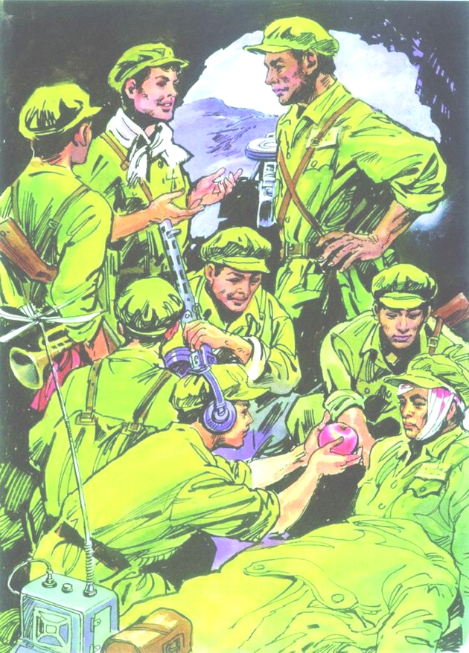
揭示课题，直奔主题：
一个苹果

Slide 4
初读课文，整体感知：
读书导航：
（1）认真读课文，注意把字音读正确，把句子读通顺，难读的地方多读几遍。
（2）文章讲了有关一个苹果的什么事？是按什么顺序写的

Slide 5

补充材料，帮助理解：
3.7平方公里的狭小面积，一日之内落弹30余万发；我军一万余人，要对抗七万多敌人；而且几乎没有炮火支援，弹药也常常补充不上，一桶水、一箱弹药、一个苹果，常常是牺牲好几个战士都不一定送得上去……

Slide 6
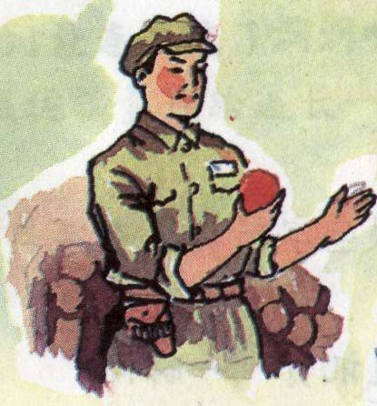
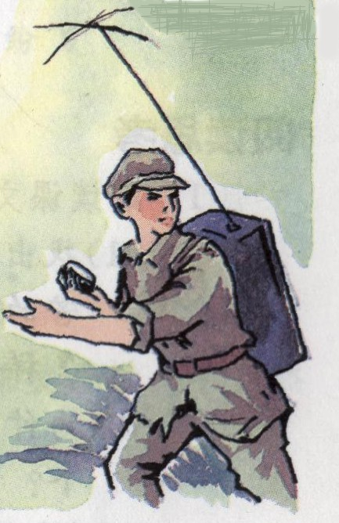

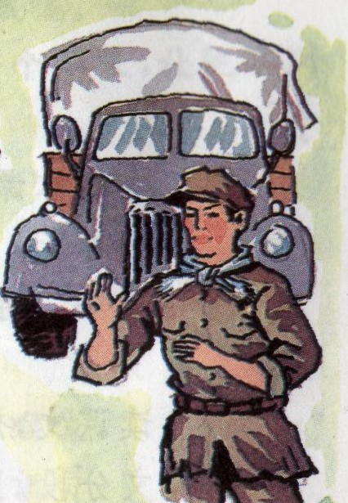
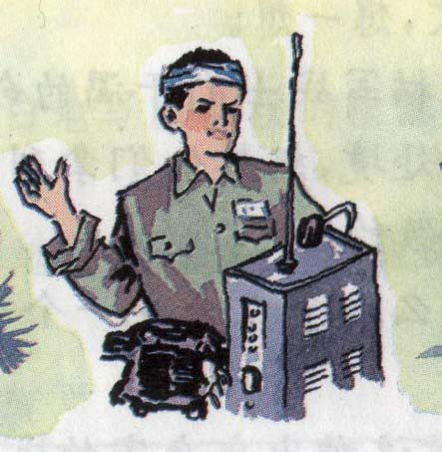
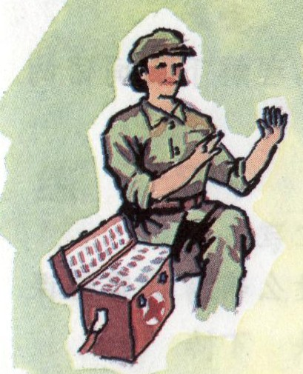
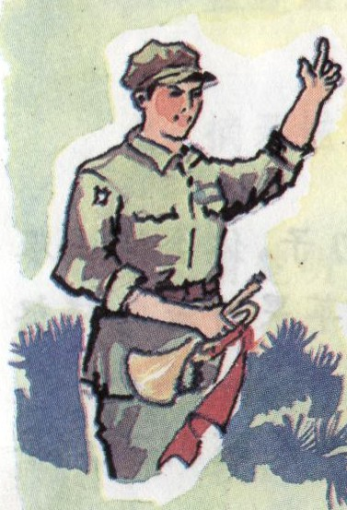

Slide 7
连长：
说实在的，自从二十四日我连出击开始，已经几天没有喝过一口水，我的喉咙早就干得烟熏火燎似的。
这会儿，不用说一个，就是二十个，我也能一口气吃完。

Slide 8
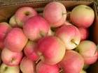
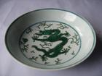

对比思考，加深理解：
不用说一个，就是十个二十个，我也能一口气吃完。
一个苹果，八个人一人一口还剩下大半个。
通过以上对比，你体会到了什么？

Slide 9
填空感悟，体会情感：
战火纷飞
在这（ ）的夜晚，我被这种出自（ ）的（ ）激动着,迸出了（ ）的（ ）的泪花。
亲密
战友间的关怀
幸福
骄傲

Slide 10
总 结 升 华：
战友情深似海

Slide 11
谢谢指导！

